Slide 1
实验七
眼图观察测量实验

Slide 2
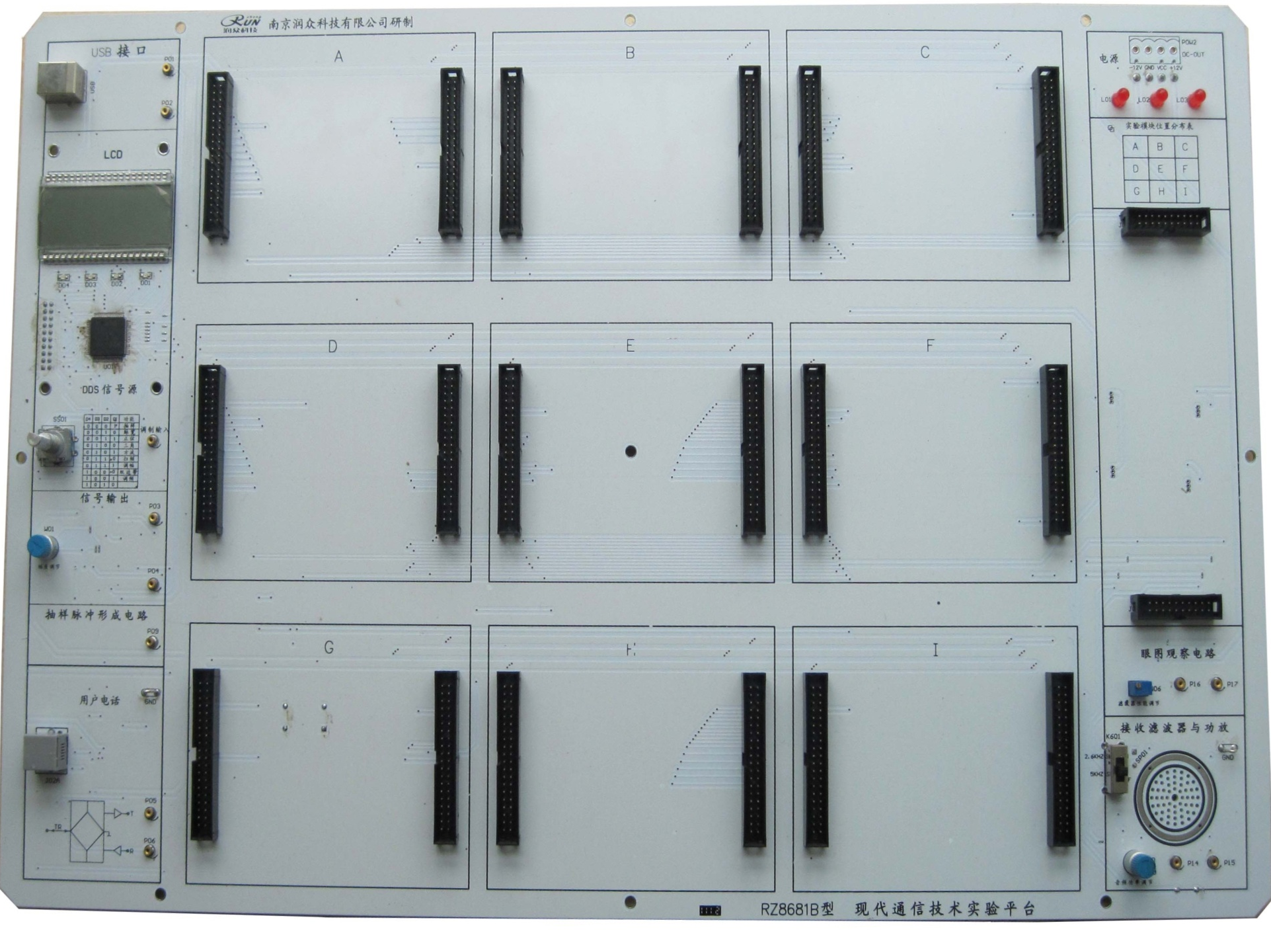
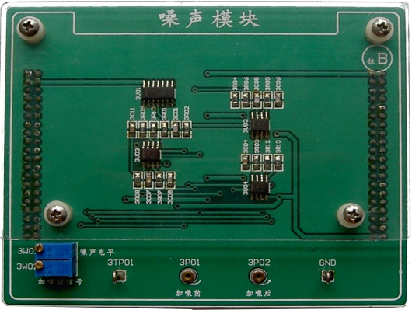
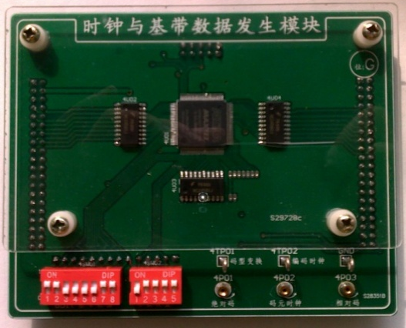

Slide 3
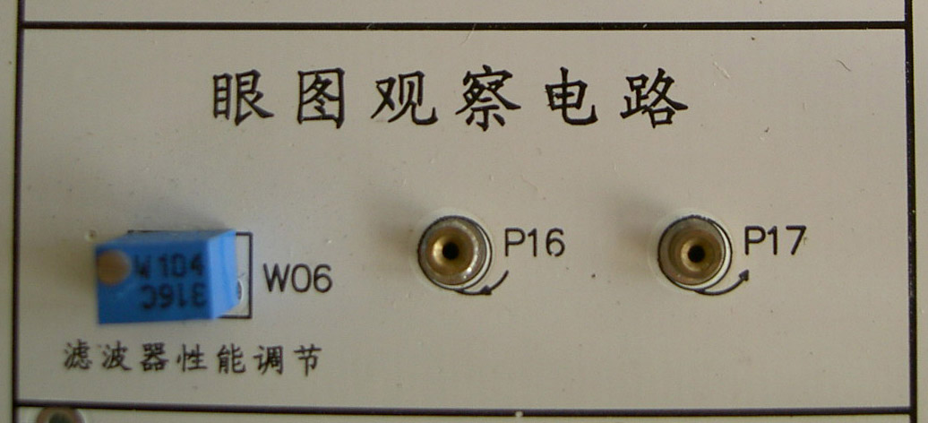
眼图观察电路
W06：手动频域均衡调节
P16 ：基带信号输入
P17 ：眼图观察

Slide 4
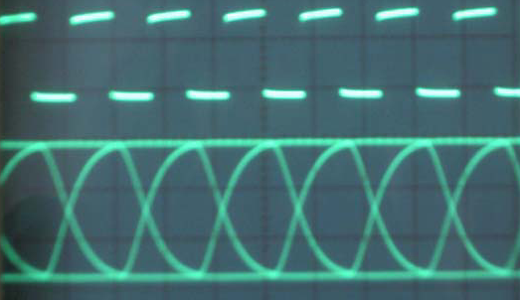
参考实验波形

Slide 5
观察三种情况下眼图波形
无噪声无码间串扰
有噪声
有码间串扰
（记录3张波形图）
注：
调节噪声：3W01
调节码间串扰：W06

Slide 6
实验八
数字带通系统手动频域均衡实验

Slide 7
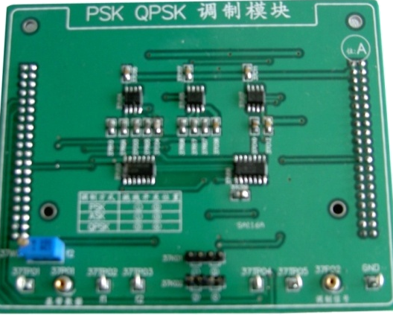
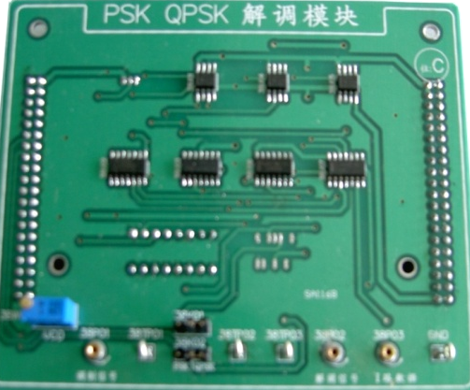

Slide 8
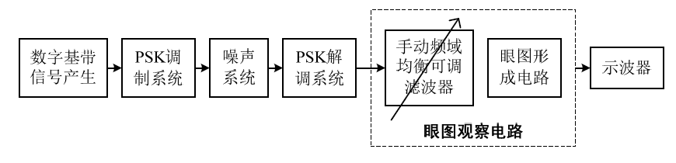
实验方框图
保证2PSK调制和解调各点信号正确；
观察眼图
记录波形（2张）
2PSK调制解调前后的波形比较（37P01和38P02）
时钟（4P02）和眼图（P17）

